Slide 1
Настава у кабинету и примена мера заштите на раду

Slide 2
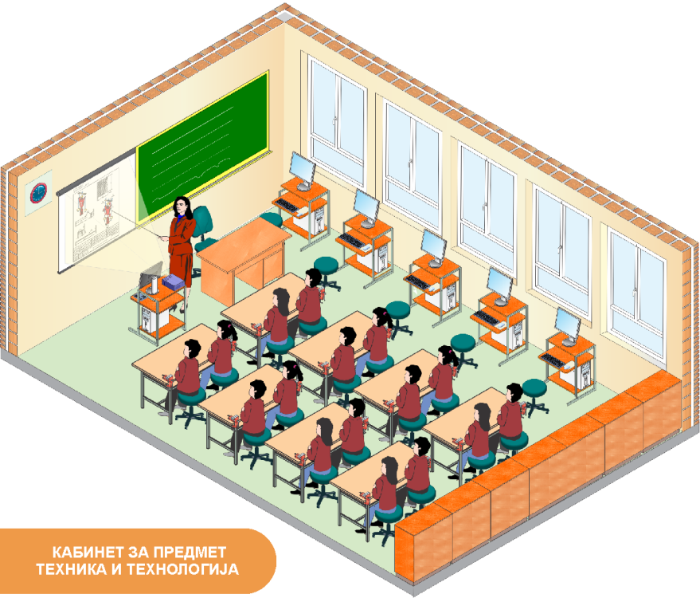
Настава у кабинету
Предмет Техника и технологија реализује се у кабинетима (радионицама) за овај предмет.
У чему се разликује кабинет за ТТ и класична учионица?

Slide 3
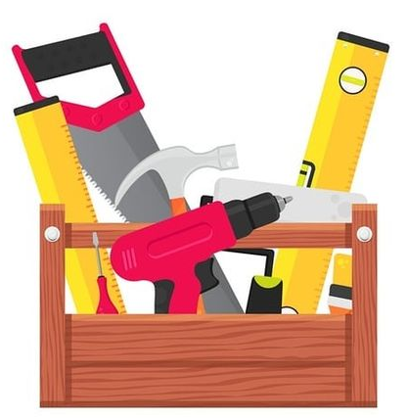
Рад у кабинету
Здравље и безбедност ученика је на првом месту!
Користићеш различите алате да израдиш моделе од папира, дрвета или текстила.
Упознаћеш се са начинима добијања и обраде материјала, са организацијом рада у кабинету али изнад свега са условима за безбедан рад.

Slide 4
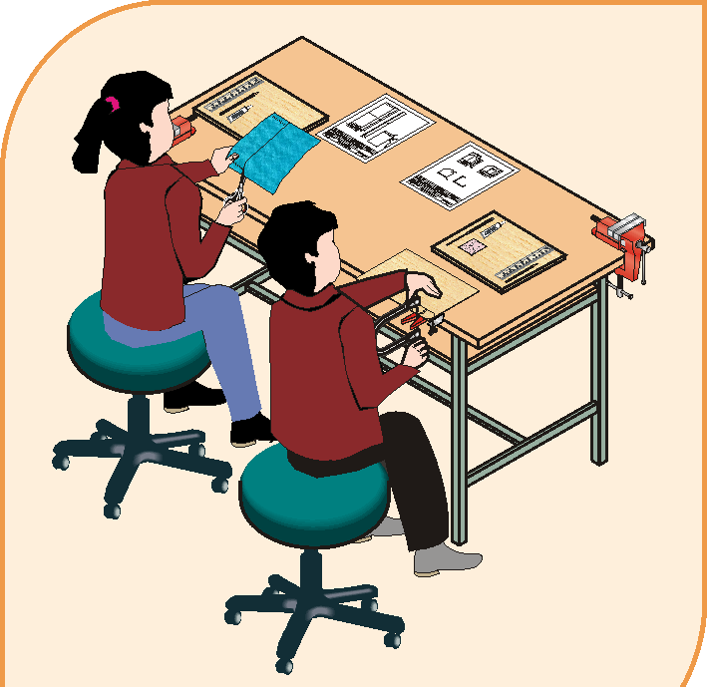
Организација радног места
„Добра организација је пола посла.“
Твоје радно место у кабинету за технику и технологију је радни сто или његов део.
Под радним местом подразумевамо и простор на којем ћеш стајати или седети током рада.
Оптимално распореди алат , прибор и материјал.
По завршетку рада твоја обавеза је да очистиш своје радно место и алат вратиш на своје место.

Slide 5
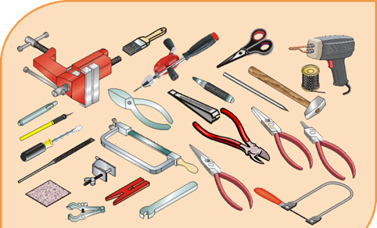
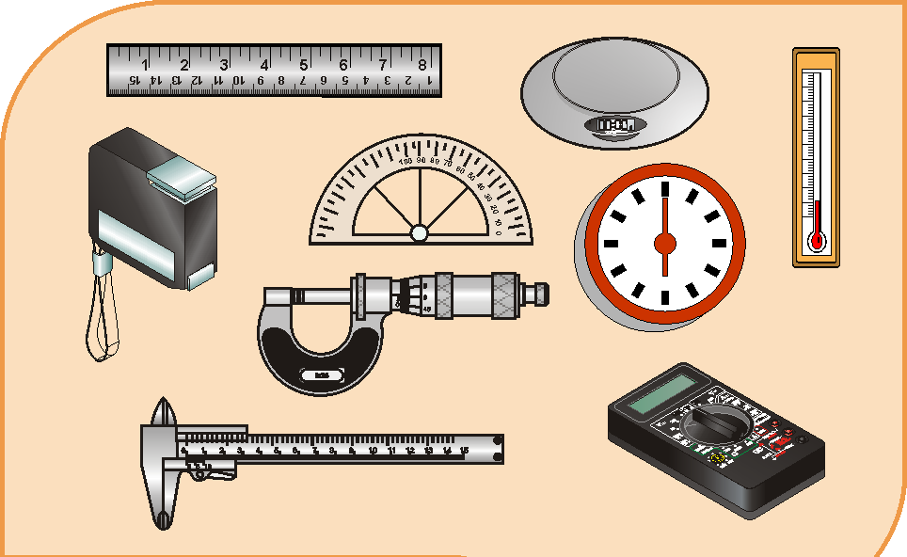
Алат и прибор
Алат су предмети и уређаји којима обрађујеш материјал и правиш различите предмете. У раду ћеш користити ручни алат.
Прибором не обрађујеш материјал али ти је потребан за мерење, обележавање, стезање и сл.
Да би рад био безбедан алат и прибор морају бити исправни.

Slide 6
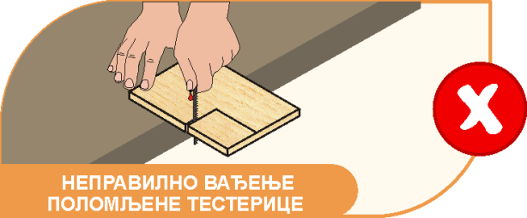
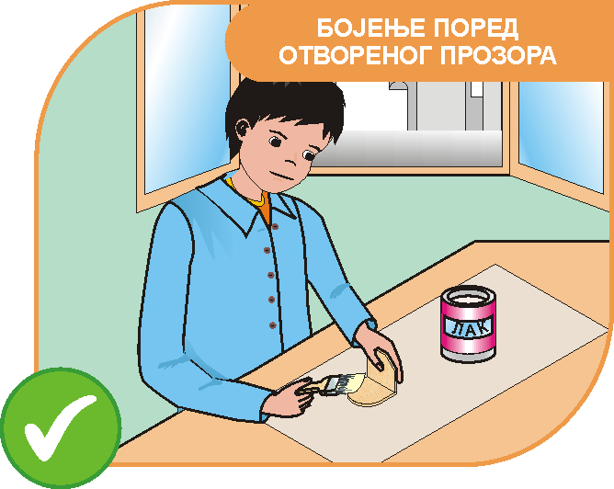
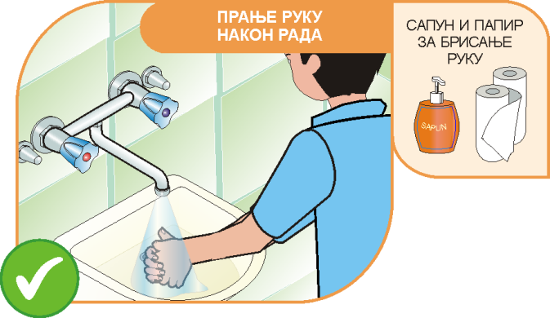


Заштита на раду
Веома је важно да се правилно односиш према раду и пажљиво рукујеш алатом и прибором.
Свако треба да да свој допринос да рад у кабинету за технику и технологију буде што безбеднији и пријатнији.

Slide 7
Вежба
Договори се са твојим друговима, усвојите и напишите правила понашања у кабинету, којих се морају сви придржавати.
ПРАВА | ОБАВЕЗЕ

Slide 8
Коришћење техничких апарата и ИКТ уређаја у животном и радном окружењу

Slide 9
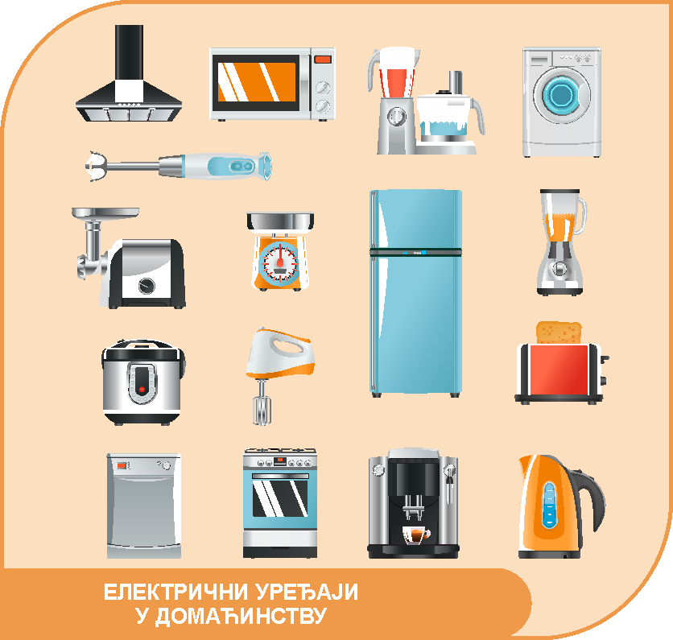
Технички апарати
Технички апарати су обавезно окружење савремених људи. То су усисивачи, грејалице, шпорети, фрижидери, машине за прање веша или суђа, ТВ и радио апарати, рачунари, миксери, пегле итд.
Техничке апарате најчешће покреће електрична енергија. Они обавезно морају бити исправни.

Slide 10
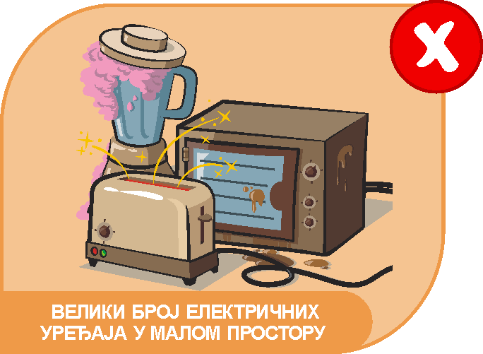
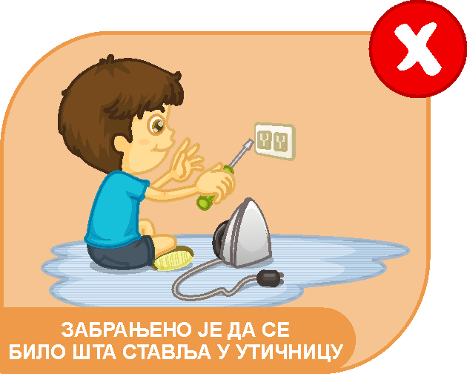
Коришћење техничких уређаја
Као што алат у школском кабинету мора бити исправан и безбедан за руковање тај услов морају задовољавати и електрични апарати и уређаји. Осим исправности уређаја мора се строго пазити на начин на који се електрични апарати користе.
Твоје руке морају да буду суве, да не стојиш у води, не додирујеш не изоловане жице и сл. јер електрична струја је опасна уколико пролази кроз тело човека. Може изазвати тешке последице па и смрт.

Slide 11
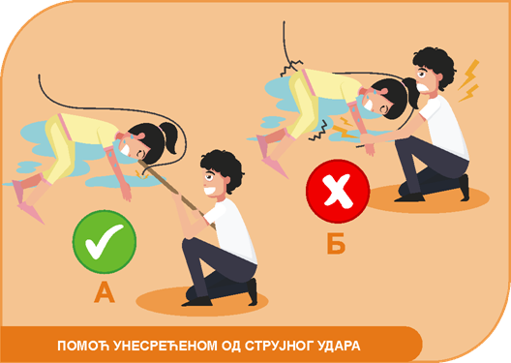
Струјни удар
Пролазак струје кроз тело човека назива се струјни удар. У случају да присуствујеш случају у ком је неко погођен струјним ударом ни случајно га немој додиривати већ одмах позови неког старијег, родитеља, наставника и сл.
Погледај слике и изведи закључке.

Slide 12
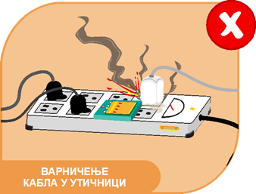
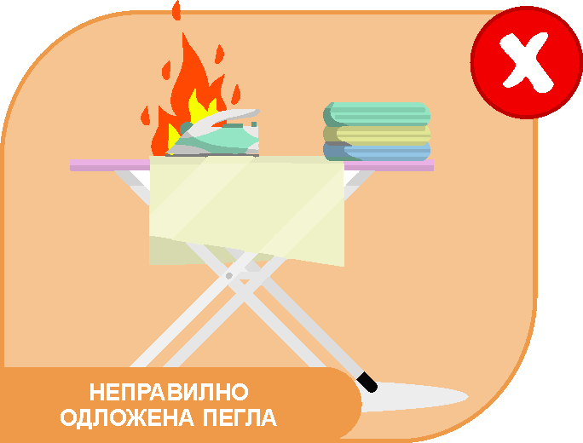
Мере опреза
Електрични апарати се загревају и ако се не користе правилно могу изазвати пожар.
Погледај слике и изведи закључке.

Slide 13
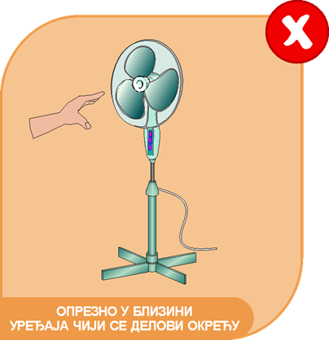
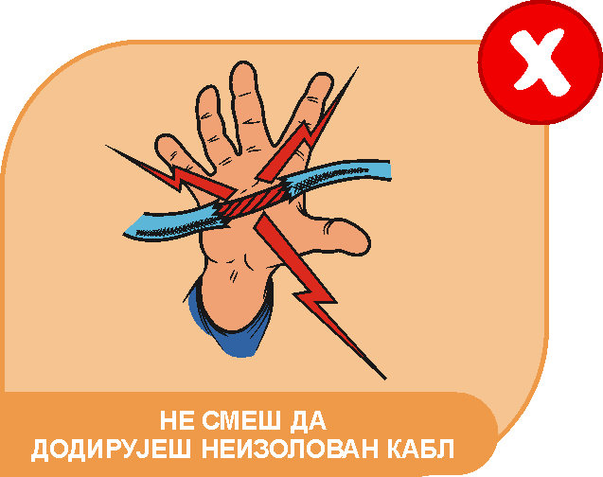
Опекотине и механичке повреде
Делови техничких уређаја крећу се великом брзином. Они су најчешће заштићени али никада не стављај руку у делове миксера, вентилатора ... или на загрејане рингле и грејаче решоа, шпорета, грејалица и сл.
Погледај слике и изведи закључке.

Slide 14
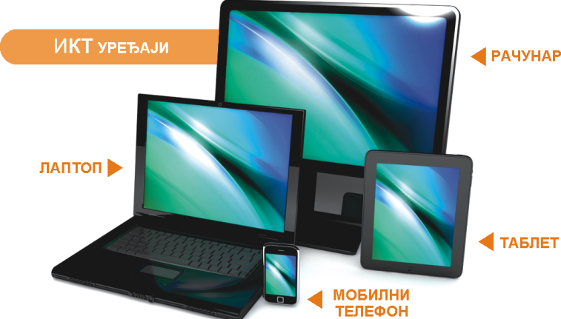
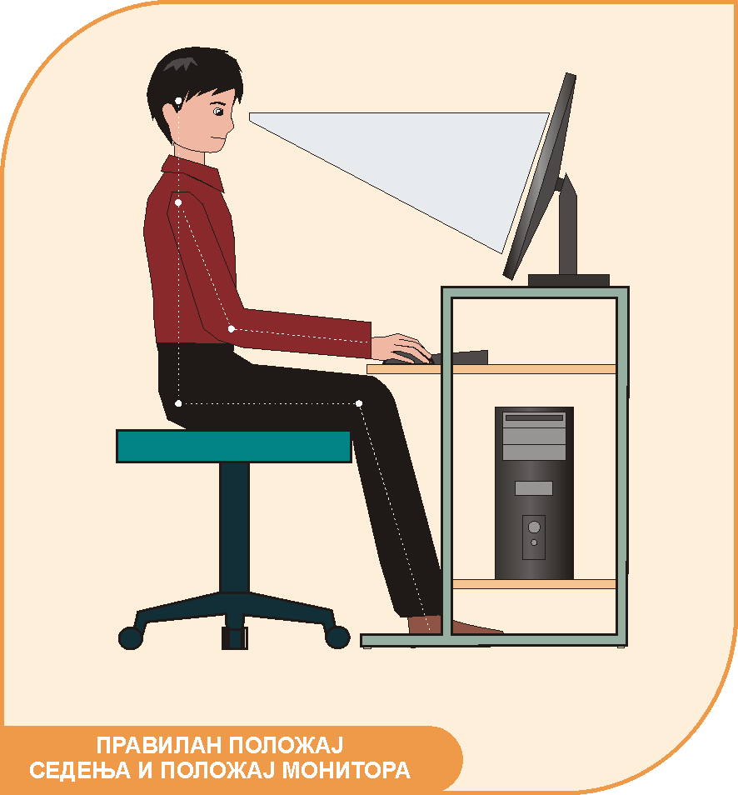
Коришћење рачунара
Рачунар је технички уређај који се све више користи у свим областима људске делатности.
Потребно је да обратиш пажњу на положај тела док седиш за рачунаром.
Вежба- направи списак најважнијих правила, којих се мораш придржавати, приликом руковања техничким уређајима.

Slide 15
ДА СЕ ПРЕСЛИШАМО

Slide 16
У свесци
Опиши:
Како треба да изгледа твоје радно место
Шта је најважније у раду са алатом и прибором
О чему треба да водиш рачуна када рукујеш са техничким апаратима
Како треба да седиш и колико времена дневно треба да користиш рачунар

